Slide 1
Модуль 3:
НАЦИОНАЛЬНЫЕ, РЕГИОНАЛЬНЫЕ И МЕЖДУНАРОДНЫЕ СЕТИ В ОБЛАСТИ ОКРУЖАЮЩЕЙ СРЕДЫ ( ВОЗМОЖНОСТЬ ЧЛЕНСТВА)
Глобальные инициативы по продвижению Зеленой Экономики
Конференции по зеленой экономике и Конвенции по окружающей среде
Конференция Рио + 20 и Парижское соглашение
Тренер: Калия Сартбаевна Молдогазиева
г. Бишкек, АГУПКР, 20 мая 2023 года

Slide 2
Глобальные инициативы по продвижению Зеленой Экономики
Зеленая экономика – это модель экономического развития, предполагающая ответственное отношение человека к ресурсам. Она направлена на поиск разумного компромисса между экономическим ростом и сохранением природных богатств.
В Кыргызской Республике понимание зеленой экономики определено как экономики, которая приводит к повышению благосостояния людей и укреплению социальной справедливости при одновременном существенном снижении рисков для окружающей среды, сохраняющей и преумножающей природный капитал, эффективно использующей ресурсы и стимулирующей сохранение естественных экосистем страны.
https://mineconom.gov.kg/ru/direct/302

Slide 3
Природный капитал
Естественный, или природный капитал (англ. Natural capital) — экономическая категория, обозначающая минеральные, растительные и животные составляющие биосферы, рассматриваемые как средства производства кислорода, фильтрации воды, защиты от эрозии и других составляющих экосистемы.
Критический природный капитал: основные компоненты биосферы, природные блага, обеспечивающие условия ее устойчивости, которые не могут быть (по крайней мере, сейчас и в обозримом будущем) замещены или заменены антропогенным капиталом. Это прежде всего земля, а также природные ландшафты и генетический фонд.

Slide 4
Глобальные инициативы по продвижению Зеленой Экономики
В зеленой экономике рост доходов и занятости обеспечивается государственными и частными инвестициями, направляемыми на уменьшение выбросов углерода и загрязнения, создание «зеленых» рабочих мест, доступных для женщин и мужчин, и благоприятной среды для жизни и здоровья населения, повышение эффективности использования энергии, ресурсов и экосистемных услуг.

Slide 5
Глобальные инициативы по продвижению Зеленой Экономики
Идея «зеленой» экономики была сформулирована экспертным сообществом в докладе ЮНЕП «Глобальный “зеленый” новый курс», опубликованном в 2008 г. в разгар мирового финансового кризиса, как стратегия создания принципиально новой экономической парадигмы, которая позволит одновременно вывести мировую экономику из рецессии и создать основы для «зеленой экономики», переход к которой в конечном счете обеспечит устойчивость экономическому, социальному и экологическому развитию.

Slide 6
Глобальные инициативы по продвижению Зеленой Экономики
Концепция, предложенная ЮНЕП, сразу привлекла к себе пристальное внимание со стороны международных организаций – ООН, Всемирного банка, ОЭСР, «Большой восьмерки» и «Большой двадцатки». В значительной степени это связано с тем, что, несмотря на многолетние попытки мирового сообщества найти способ, как осуществлять экономический рост без ущерба для окружающей среды и исчерпания природных ресурсов, найти эффективного решения в глобальных масштабах так и не удалось.
http://inion.ru/site/assets/files/2523/2016_so_zelenaia_ekonomika.pdf

Slide 7
Глобальные инициативы по продвижению Зеленой Экономики
С 2016 года Кыргызская Республика является членом Глобального партнерства за действия в интересах зеленой экономики (PAGE), совместной инициативы пяти учреждений
ООН - ПРООН, ЮНЕП, МОТ, ЮНИДО и ЮНИТАР.
Цели этой инициативы состоят в том, чтобы поддержать переход Кыргызской Республики к зеленой экономике, что ведет к повышению благосостояния и социальной справедливости, в то же время значительно снижая риски и дисбаланс в окружающей среде. Партнерство достигается путем предоставления технической и финансовой поддержки для анализа возможностей зеленой экономики, реформирования политики во всех секторах экономики и создания индивидуального и институционального потенциала для обеспечения устойчивости.

Slide 8
Глобальные инициативы по продвижению Зеленой Экономики
CED( Center for environment and Development), в партнерстве с TSPC АУЦА проводит оценку обучения «зеленой экономике» для Кыргызской Республики, финансируемую инициативой «Партнерство ради действий по зеленой экономике» (PAGE - Partnership on action for green economy). Оценка сосредоточена на потребностях разработчиков политики в ключевых секторах (чистая энергия, устойчивое сельское хозяйство, устойчивые частные финансы) и научные круги.

Slide 9
Методология оценки основана на руководстве, подготовленной UNITAR, и проверена с заинтересованными сторонами и с командой по оцениванию задачи.
Данные для оценки собираются через письменный обзор соответствующих политических документов и отчетов; опросы и индивидуальные интервью с лицами, определяющими политику; тематические исследования и обзор существующих учебных программ в университетах, имеющих отношение к «зеленой» экономике.
http://economics.auca.kg/?p=682

Slide 10
Глобальные инициативы по продвижению Зеленой Экономики
Программа «Экологизация экономики в странах Восточного партнерства» призвана ускорить этот процесс для его участников и обеспечить совершенствование природоохранной политики и управленческих подходов на основе принципов «зеленой экономики», результатом чего должны стать повышение производительности и конкурентоспособности на мировых рынках, более эффективное управление природным капиталом стран, более высокое экологическое качество жизни, устойчивость и жизнеспособность экосистем и экономик. Этим странам предоставляется Европейской К Программа охватывает шесть стран-соседей ЕС: Азербайджан, Армению, Беларусь, Грузию, Молдову и Украину. Помощь комиссией и четырьмя международными организациями – ОЭСР, ЕЭК ООН, ЮНЕП и ЮНИДО. Ряд стран, включая Австрию, Норвегию, Швейцарию и Нидерланды, оказывают программе дополнительную поддержку.
https://www.oecd.org/environment/outreach/EaPGREEN-Brochure-Russian-2014.pdf

Slide 11
Конференция ООН по окружающей среде, 1992 год
Конференция ООН по окружающей среде и развитию (ЮНСЕД), также известная как «Саммит Земли», прошла в Рио-де-Жанейро, Бразилия, с 3 по 14 июня 1992 года. Эта глобальная конференция, проведенная по случаю 20-й годовщины первой Конференции по проблемам окружающей человека среды в Стокгольме, Швеция, в 1972 году, собрала политических лидеров, дипломатов, ученых, представителей СМИ и неправительственных организаций (НПО) из 179 стран для масштабных усилий по рассмотрению влияния социально-экономической деятельности человека на окружающую среду.

Slide 12
Конференция ООН по окружающей среде, 1992 год
Общими усилиями участников конференции были подготовлены и утверждены три основополагающих документа Конференции.
Документом первостепенной важности стала Декларация по окружающей среде и развитию, в которой были провозглашены обязательства государств по основным принципам достижения нашей цивилизацией устойчивого развития и безопасного будущего. Она состоит из 27 пунктов (принципов) и хотя создана по образу Стокгольмской Декларации и подтверждает ее, но отражает изменения, произошедшие в мире за эти 20 лет.

Slide 13
Конференция ООН по окружающей среде, 1992 год
Еще одним важным документом, утвержденным на Конференции, стала «Повестка дня на 21 век» — программа действий, направленных на реализацию правительствами концепции глобального устойчивого развития. В этом документе были впервые четко обозначены общие и специфические проблемы выживания, экологической безопасности и устойчивого развития цивилизации в едином глобальном экологическом пространстве планеты. Главный акцент был сделан на охрану окружающей среды, большое внимание уделено международному сотрудничеству, борьбе с бедностью, здоровью человека и демографическим вопросам.

Slide 14
Конференция ООН по окружающей среде, 1992 год
На Конференции в Рио-де-Жанейро было также утверждено «Заявление о принципах глобального консенсуса по управлению, сохранению и устойчивому развитию всех видов лесов», а также открыты для подписания два важнейших глобальных соглашения: Рамочная конвенция об изменении климата и Конвенция о биологическом разнообразии.

Slide 15
Конференции по зеленой экономике
12 мая 2022 года в Бишкеке состоялась научно-практическая конференция «Проблемы и перспективы развития зеленой экономики».
На конференции обсуждались следующие проблемы:
Международная практика развития зеленой экономики.
Теоретические аспекты зеленой экономики.
Проблемы достижения углеродной нейтральности и ВИЭ.
Проблемы развития органического производства.
Правовая база для развития зеленой экономики: проблемы и пути решения.
Энергоэффективность и энергосбережение.
Устойчивые города и транспорт.
https://www.krsu.edu.kg/

Slide 16
Конференции по зеленой экономике
11 ноября 2022 года в городе Бишкек (Кыргызская Республика) состоялся Региональный Форум «Зеленая экономика-2022: Развитие зеленой экономики в Центральной Азии».
Основная цель Форума – налаживание деловых связей между всеми заинтересованными сторонами стран региона по направлениям развития зеленого транспорта, устойчивого туризма и устойчивого финансирования; повышение их потенциала и обмен опытом; выработка единых позиций по продвижению устойчивого экономического развития Центральной Азии.
https://mineconom.gov.kg/ru/post/8719

Slide 17
Конференции по зеленой экономике
Основные рекомендации Регионального Форума по зеленой экономике:
По зеленому транспорту:
- Добиться продления нулевой пошлины для импорта электротранспорта в ЕАЭС для Кыргызской Республики до 2028 года, по возможности сделать беспошлинный ввоз бессрочным;
- Разработать банковские инструменты по долгосрочному финансированию для приобретения электротранспорта;
- Для снижения стоимости для конечного потребителя освободить юридические лица от уплаты НДС при реализации электротранспорта и зарядных станций;
- Запустить сборку\производство электромобилей в КР;
- Ввести идентификационные номера на электротранспорт, в качестве одного из видов государственных преференций;
- Обеспечить бесплатные парковки для электротранспорта с зарядными станциями, в качестве одного из видов государственных преференций;

Slide 18
Конференции по зеленой экономике
- Упростить импорт электромобилей для юридических лиц, заменив ОТТС на СБКТС (свидетельство о безопасности конструкции транспортного средства). Согласно Техническому регламенту ЕАЭС, юридические лица должны получать от производителя ОТТС (одобрение типа транспортного средства), заявку на получение, которого может подать только завод изготовитель или его официальный представитель в стране получения; - Синхронизировать сертификаты СБКТС (свидетельство о безопасности конструкции транспортного средства) выданные на территории КР с базой сертификатов ЕАЭС;
- Обеспечить обслуживание населения электроавтобусами;
- Предусмотреть в законодательстве КР условия для создания инфраструктуры для зарядных станций;
- Создать условия для увеличения количества альтернативного вида электротранспортов (электробайки, электроскутеры, электросамокаты);
- Информировать предпринимателей, занимающиеся вопросом завоза и реализации электромобилей на территории КР о недопустимости реэкспорта электромобилей на территорию стран – членов ЕАЭС;
- Проводить информационную кампанию/агитировать население КР о преимуществах по переходу на зеленый транспорт.

Slide 19
Конференции по зеленой экономике
2) По устойчивому туризму:
- Унифицировать минимальные устойчивые стандарты в средствах размещения в сельских местностях (гостевые дома и юрточные лагеря) для продвижения устойчивых региональных туристических пакетов;
- Разработать общепризнанные эко-маркировки для дальнейшего совместного продвижения устойчивых региональных туристических пакетов;
- Разработать и продвигать устойчивые региональные туристические пакеты для туристов дальнего и ближнего зарубежья (включая вело и эко ралли продукты и др.);
- Обеспечить быстрый пропуск групповых туристов по пересечению границ между соседними странами;
- Обеспечить обмен опытом между государственными, академическими секторами и бизнес ассоциациями стран региона для дальнейшего сотрудничества в области устойчивого туризма;
- Усилить координацию между партнерами по развитию для улучшения инфраструктурного потенциала стран региона в рамках продвижения устойчивых региональных туристических пакетов;

Slide 20
Конференции по зеленой экономике
- Усилить обмен информацией, достижениями, опытом в области продвижения устойчивого туризма, включая существующие государственные программы и государственную поддержку;
- Внедрить в программы ВУЗов и других образовательных структур предметы по устойчивому туризму.
3) По устойчивому финансированию:
- Доработать и утвердить Дорожную карту Устойчивого финансирования в КР;
- Начать разработку проекта Зеленой таксономии с участием всех заинтересованных сторон (государственные органы, финансовые и частные секторы, международные партнеры и институты развития);
- Повышение потенциала ключевых игроков в части разработки, внедрения и применения Зеленой таксономии для государственных органов, финансового/банковского секторов и бизнес ассоциаций;
- Запустить образовательные программы по повышению потенциала участников финансового рынка в вопросах Зеленой экономики и принципов Устойчивого финансирования с ESG ( Экологическое, социальное и корпоративное управление) аспектами.

Slide 21
Конференции по зеленой экономике
В г. Белград, 19-21 апреля 2022 г. проходила Международная научная конференция «УСТОЙЧИВОЕ РАЗВИТИЕ И ЗЕЛЕНАЯ ЭКОНОМИКА» (International Scientific Conference «SUSTAINABLE DEVELOPMENT AND GREEN ECONOMY»
ТЕМАТИЧЕСКИЕ ОБЛАСТИ конференции:
Инновации в развитии зеленой экономики;
Нанотехнологии в защите окружающей среды и здоровья человека;
Биогеохимия и разработка новых методов профилактики и лечения вирусных заболеваний;
Значение циркулярной экономики для развития зеленой экономики, Органическое сельское хозяйство;
Биотехнологический инженеринг и охрана окружающей среды;
Роль робототехники в развитии зеленой экономики;
Важность Интернета вещей для раннего предупреждения населения об эпидемиях и мерах защиты;
Финансовая поддержка проектов зеленой экономики;
Социально-экономические аспекты развития зеленой экономики,, и др.

Slide 22
Конференция РИО+20
Рио+20» — краткое название Конференции Организации Объединенных Наций по устойчивому развитию, которая прошла в Рио-де-Жанейро, Бразилия, в июне 2012 года.
Спустя двадцать лет после Встречи на высшем уровне «Планета Земля», состоявшейся в 1992 году в Рио-де-Жанейро, где страны приняли Повестку дня на XXI век — пересмотренную концепцию экономического развития, достижения социальной справедливости и обеспечения охраны окружающей среды — ООН вновь пригласил правительства, международные организации с целью сообща выработать ряд действенных мер, способных снизить уровень нищеты и одновременно способствовать созданию достойных рабочих мест, чистой энергетики и более рациональному и справедливому использованию природных ресурсов.
На официальных дискуссиях обсуждались две главные темы: как создать «зеленую экономику» для достижения устойчивого развития и вывода людей из нищеты; и улучшение международной координации устойчивого развития.
На конференции государства-члены приняли решение начать процесс разработки комплекса Целей устойчивого развития (ЦУР) на основе Целей развития тысячелетия (ЦРТ) и в соответствии с повесткой дня в области развития на период после 2015 года.

Slide 23
Конференция РИО+20
В фокусе Конференции ООН по устойчивому развитию Рио+20 было два основных направления: - Зеленая экономика в контексте устойчивого развития; - Институциональные рамки устойчивого развития. Определены 7 ключевых тем для обсуждения на Конференции: энергетика; вода; океаны; снижение риска стихийных бедствий; устойчивые города; зеленые рабочие места; продовольственная безопасность и устойчивое сельское хозяйство.
http://www.ecoaccord.org/rio20/rio20_general.pdf

Slide 24
Конференция РИО+20
На конференции ООН по устойчивому развитию "Рио+20" был принят итоговый документ с красноречивым названием "Будущее, которое мы хотим". В этой декларации определяются основные принципы перехода к устойчивому развитию, подразумевающему экономический и социальный прогресс при условии сохранения окружающей среды. В работе саммита приняли участие свыше ста глав государств и правительств. В итоговом документе закреплено понятие "зеленой экономики" как инструмента устойчивого развития, выделены задачи борьбы с бедностью и создания новых рабочих мест. Конференция также согласилась для оценки развития в будущем использовать "сводный показатель благосостояния", который бы учитывал "динамику произведенного, природного и человеческого капиталов".

Slide 25
Парижское соглашение по климату
Парижское соглашение – юридически обязательный международный договор по тематике изменения климата. Он был принят 196 Сторонами на 21-й сессии Конференции Сторон Рамочной конвенции ООН об изменении климата (КС-21 РКИК ООН) 12 декабря 2015 года в Париже. Вступление Соглашения в силу состоялось 4 ноября 2016 года.
Задача Парижского соглашения – удержание прироста глобальной средней температуры намного ниже 2 градусов Цельсия сверх доиндустриальных уровней при приложении усилий в целях ограничения роста температуры до 1,5 градусов Цельсия. Для выполнения этой стратегической цели страны стремятся к максимально скорому прохождению пика глобальной эмиссии парниковых газов для построения климатически нейтрального мира к середине XXI века.

Slide 26
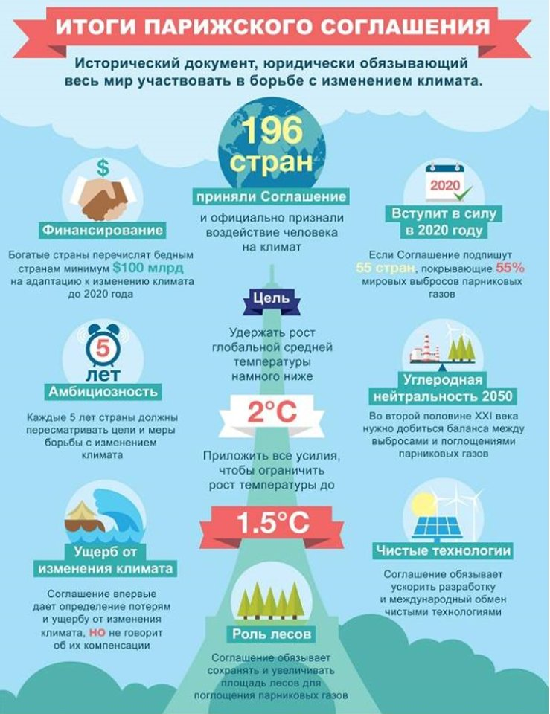
Парижское соглашение по климату

Slide 27
Определяемый на национальном уровне вклад Кыргызстана в Парижское соглашение
Определяемые на национальном уровне вклады (ОНУВ) представляют собой обязательства по борьбе с изменением климата, которые направлены на ограничение глобального потепления значительно ниже 2 °C, предпочтительно до 1,5 °C. ОНУВ воплощают в себе усилия каждой страны по сокращению национальных выбросов и адаптации к воздействиям изменения климата. В 2015 году большинство стран, в том числе и Кыргызстан, представили свои Предполагаемые ОНУВ, которые считаются исходными обязательствами стран.

Slide 28
Определяемый на национальном уровне вклад Кыргызстана в Парижское соглашение
Парижское соглашение призывает страны пересматривать и укреплять свои ОНУВ каждые пять лет. Однако становится все более очевидным, что необходимо предпринять срочные меры, чтобы обратить вспять нынешние неустойчивые тенденции, что ведет к тому, что правительства будут возлагать большие надежды на принятие амбициозных обязательств, которые никого не оставят позади.

Slide 29
Определяемый на национальном уровне вклад Кыргызстана в Парижское соглашение
Обновленный ОНУВ КР заявляет вклад страны во всемирное соглашение по борьбе с изменением климата тем, что в 2025 году будут сокращены выбросы парниковых газов (ПГ) на 16,63% от уровня выбросов ПГ по сценарию «Бизнес как обычно», а при условии международной поддержки на 36,61%. В 2030 году будут сокращены выбросы ПГ на 15,97 % от уровня выбросов ПГ по сценарию БКО, а при наличии международной поддержки на 43,62%.
https://www.undp.org/ru/kyrgyzstan/press-releases

Slide 30
Что такое парниковые газы?
Для Земли характерен естественный парниковый эффект, являющийся залогом жизни. Без него средняя температура Земли была бы невысокой, –18° по Цельсию. Естественный парниковый эффект обусловлен незначительным количеством водяного пара (H₂O), диоксида углерода (СО₂), метана (CH₄) и закиси азота (N₂O) в атмосфере. Эти газы пропускают солнечную радиацию, которая достигает поверхности Земли, но поглощают инфракрасное излучение, испускаемое Землей. Это ведет к нагреванию поверхности планеты до средней приземной температуры, которая на 33° по Цельсию выше, чем это было бы в отсутствие естественного парникового эффекта.
Важно различать «естественный» парниковый эффект и «усиленный» парниковый эффект. Под усиленным парниковым эффектом подразумевается нагревание планеты за счет повышенных концентраций парниковых газов в результате деятельности человека. Этот усиленный эффект чаще всего называют изменением климата или глобальным потеплением.
Основными парниковыми газами, концентрации которых возрастают, являются диоксид углерода, метан, закись азота, гидрохлорфторуглероды (ГХФУ), гидрофторуглероды (ГФУ) и озон в нижних слоях атмосферы. Программой Глобальной службы атмосферы (ГСА) ВМО осуществляется мониторинг, анализ и публикация данных о парниковых газах, собираемых в пятидесяти странах мира: от высоких широт Арктики до Южного полюса.
https://youth.wmo.int/ru/content

Slide 31
Программа ООН по окружающей среде (UNEP)
ЮНЕП является основным органом ООН в сфере экологии, через который осуществляется сотрудничество государств и международных организаций по решению глобальных, региональных и национальных проблем в области охраны окружающей среды и устойчивого развития. Программа учреждена на основе резолюции Генеральной Ассамблеи ООН № 2997 от 15 декабря 1972 года. Основной целью ЮНЕП является организация и проведение мер, направленных на защиту и улучшение окружающей среды на благо нынешнего и будущих поколений. Девиз Программы — «Окружающая среда в интересах развития». Деятельность ЮНЕП включает в себя различные проекты в области атмосферы Земли, морских и наземных экосистем. Также ЮНЕП играет значительную роль в развитии международных конвенций в области экологии и охраны окружающей среды. ЮНЕП часто сотрудничает с государствами и неправительственными международными организациями. Также ЮНЕП часто спонсирует и содействует имплементации связанных с экологией проектов.

Slide 32
Программа ООН по окружающей среде ( UNEP)
В сферу деятельности ЮНЕП также входит разработка рекомендаций и международных договоров по таким вопросам, как потенциально опасные химикаты, трансграничное загрязнение воздуха и загрязнение международных судоходных русел.
Всемирная метеорологическая организация совместно с ЮНЕП основали Межправительственную группу экспертов по изменению климата (IPCC) в 1988 году. ЮНЕП является также одним из соучредителей Глобального Экологического Фонда (GEF).
Под эгидой ЮНЕП ежегодно отмечается Всемирный день окружающей среды.

Slide 33
Структура UNEP и основные направления работы
Управляющий Совет ЮНЕП состоял до 2012 из 58 государств, выбираемых на четырехгодичный срок. Места в Совете распределяются по географическому признаку. Роль Управляющего Совета состоит в определении основных направлений работы для различных экологических программ ООН и распространении идей сотрудничества по поводу вопросов окружающей среды среди государств, входящих в ООН. Секретариат ЮНЕП состоит из 890 сотрудников, примерно 500 из которых приезжают по контракту из других стран. Секретариат курирует имплементацию различной политики и программ ЮНЕП. Также Секретариат занимается распределением бюджета, размер которого достигает почти 105 миллионов американских долларов и фактически полностью состоит из взносов входящих в ЮНЕП государств.
Работа ЮНЕП ведётся в следующих семи направлениях:
Раннее предупреждение и оценка конфликтов
Имплементация экологической политики
Технология, производство и экономика
Региональное сотрудничество
Экологическое право и конвенции
Защита окружающей среды на глобальном уровне
Коммуникации и общественная информация

Slide 34
Исполнительный Директор и отчеты UNEP
Сейчас исполнительным директором ЮНЕП является Ингер Андерсен (Дания), сменившая на посту предыдущего директора в 2019 году.
ЮНЕП публикует большое количество докладов, отчётов и информационных бюллетеней. Например, четвёртая Глобальная Экологическая Инициатива (ГЭИ-4) является хорошим примером отчёта по экологии, развитию и человеческому благополучию и предоставляет аналитический материал и информацию для политиков и всей заинтересованной публики.
Одна из основных идей ГЭИ-4 — предостеречь человечество о том, что оно «живёт не по средствам». Отчёт отмечает, что человечество настолько велико, что объём ресурсов, необходимых для выживания, превышает количество доступных. Экологический императив (или количество земли, необходимой для обеспечения продуктами одного человека) составляет 21,9 гектара, в то время как биологические возможности Земли составляют в среднем 15,7 гектара на человека.

Slide 35
Инициатива Кыргызстана по развитию горных регионов.
Период с 2023 по 2027 годы включительно объявлен ООН по Инициативе Кыргызстана пятилетием действий по развитию горных регионов. Соответствующую резолюцию Генеральная Ассамблея приняла 14 декабря 2022 года.
Объявление «пятилетки» открывает широкие возможности для привлечения грантовой помощи и инвестиций в экономику горных стран, в том числе Кыргызстана, развитию «зеленой» экономики и технологий, созданию финансовых механизмов для укрепления сотрудничества между горными странами, развитию науки и образования в сфере устойчивого горного развития, реализации проектов и программ в области противодействия негативным последствиям изменения климата, сохранения биологического разнообразия и предупреждения стихийных бедствий в горных регионах.

Slide 36
Цели устойчивого развития ООН и концепция Зеленой Экономики
Устойчивое развитие — это такое развитие, при котором текущая деятельность и удовлетворение потребностей современного общества не наносит вреда для последующих поколений, а находит баланс между ними. Именно в такой формулировке в 1987 г. в докладе комиссии ООН по окружающей среде и развитию «Наше общее будущее» впервые прозвучало название концепции. Сейчас, под «устойчивым развитием» понимают экономический рост, который не наносит вреда окружающей среде, и способствует разрешению социальных проблем, находя баланс между экономическим, экологическим и социальным развитием.
https://globalccm.com/sustainabledevelopment#:

Slide 37
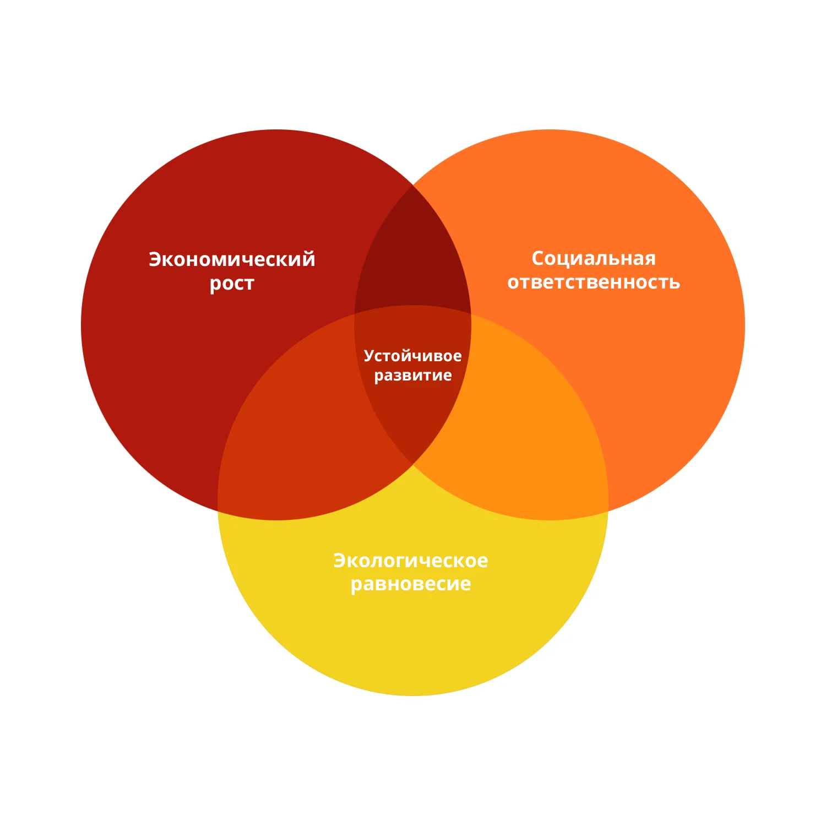
Цели устойчивого развития ООН и концепция Зеленой Экономики

Slide 38
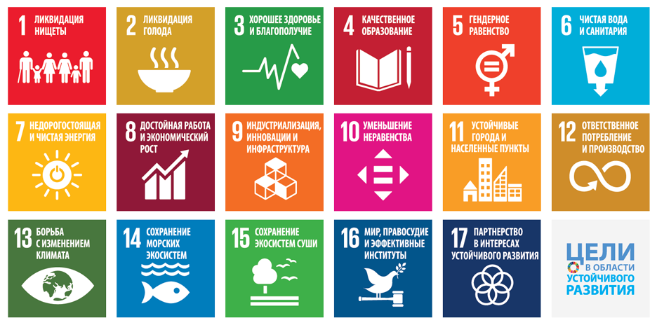
25 сентября 2015 года 193 страны приняли следующие 17 глобальных целей устойчивого развития :

Slide 39
Цели устойчивого развития ООН и концепция Зеленой Экономики
«Зеленая» Экономика (в ее различных формах) рассматривается как инструмент, который может использоваться для активизации разработки национальных стратегий и международного сотрудничества и содействия устойчивому развитию. Эта концепция привлекла к себе повышенное внимание международной общественности как один из инструментов для выхода из финансового кризиса 2008 года, а также в качестве одной из двух тем Конференции ООН по устойчивому развитию 2012 года («Рио+20»). На Конференции «Рио+20» правительства договорились рассматривать «зеленую» экономику в качестве одного из важных инструментов обеспечения устойчивого развития, отличительной особенностью которого является его инклюзивный характер и способность способствовать экономическому росту, занятости и ликвидации нищеты, обеспечивая при этом нормальное функционирование экосистем планеты.
https://sdgs.un.org/ru/topics/green-economy

Slide 40
Цели устойчивого развития ООН и концепция Зеленой Экономики
Зеленая» экономика» – это экономика, направленная на сохранение благополучия общества, за счет эффективного использования природных ресурсов, а также обеспечивающая возвращение продуктов конечного пользования в производственный цикл. ЮНЕП определяет «зеленую» экономику как экономику, «которая повышает благосостояние людей и обеспечивает социальную справедливость, и при этом существенно снижает риски для окружающей среды и ее обеднение. В самом простом понимании «зеленая» экономика – это экономика с низкими выбросами углеродных соединений, эффективно использующая ресурсы и отвечающая интересам всего общества.

Slide 41
Цели устойчивого развития и Концепция зеленой экономики
В «зеленой» экономике рост доходов и занятости обеспечивается государственными и частными инвестициями, уменьшающими выбросы углерода и загрязнение, повышающими эффективность использования энергии и ресурсов и предотвращающими утрату биоразнообразия и экосистемных услуг.
ЮНЕП определила 3 основных направления работ над показателями ЗЭ:
Показатели преобразования экономики (например, изменения в инвестициях: инвестиции в ВИЭ, общественный транспорт, др.);
Показатели эффективности использования ресурсов (материалов, энергии, воды, земли на единицу произведенной продукции, общего или подушевого ВВП);
Показатели прогресса и благосостояния (образование, здоровье, системы социальной защиты и др.).
ОЭСР разработала систему индикаторов зеленого роста, включающую оценку социально-экономических параметров, продуктивности использования природных ресурсов, экологической деятельности и другие. Их также необходимо проанализировать и адаптировать к условиям Кыргызстана.
http://cbd.minjust.gov.kg/act/view/ru-ru/83126

Slide 42
Членство Кыргызстана в организациях по окружающей среде
Кыргызская Республика уделяет особое внимание вопросам международного сотрудничества, направленного на эффективное взаимодействие с зарубежными странами по реализации многосторонних и двухсторонних соглашений с целью решения трансграничных проблем в области охраны окружающей среды и рационального использования природных ресурсов.
Кыргызстан в 1992 году вступил в Организацию Объединенных Наций (ООН). Республика стала членом ряда международных организаций в области охраны окружающей среды, таких как: Программа ООН окружающей среды (ЮНЕП), Программа развития ООН (ПРООН), Всемирная Метеорологическая Организация (ВМО), Организация ООН по продовольствию и сельскому хозяйству (ФАО), Всемирная Организация здравоохранения (ВОЗ), Организация ООН по науке, образования и культуре (ЮНЕСКО). С 1991 года является членом Содружества Независимых Государств, создан Межгосударственный Экологический Совет. В 1993 году вступила во Всемирную Торговую Организацию (ВТО).
https://geoportal-kg.org/ru/

Slide 43
Членство Кыргызстана в организациях по окружающей среде
Кыргызская Республика на постоянной основе сотрудничает с международными организациями: Всемирным Банком (ВБ), Азиатским Банком Развития (АБР), Европейской Экономической Комиссией ООН (ЕЭК ООН), Европейским Банком Реконструкции и Развития (ЕБРР), , Организацией Экономического Сотрудничества и Развития (ОЭСР), Организацией по Безопасности и Сотрудничеству в Европе (ОБСЕ) и другими.
С 1992 года Кыргызская Республика является членом Европейской Экономической Комиссии, одной из первых в числе центрально-азиатских республик была выбрана для подготовки Обзора Результативности Экологической Деятельности (ОРЭД) в 2000 году, проводимого экспертами ЕЭК ООН. Также расширяется сотрудничество Кыргызстана с Глобальным Экологическим Фондом (ГЭФ), с 2001 года является членом Швейцарского Избирательного Округа ГЭФ, в состав которого входят все Центрально-Азиатские республики и Азербайджан. Кыргызстан была подписантом Киотского протокола, который, как известно, представляет собой дополнительный документ к Рамочной конвенции ООН об изменении климата (1992) и предшествовал Парижскому соглашению по климату.

Slide 44
Членство Кыргызстана в организациях по окружающей среде
Являясь полноправным членом 13 международных экологических конвенций и 3-х протоколов, Кыргызстан, с одной стороны, включен в общемировой процесс экологической деятельности, а с другой – становится полноправным членом мирового сообщества и имеет право на получение технической и финансовой помощи развитых стран, получает возможность внедрять новые современные технологии в производство, развивать нетрадиционные виды производства энергии. Все международные экологические конвенции, подписанные и/или ратифицированные Кыргызстаном, носят глобальный характер и имеют большое международное значение. Кыргызстан предпринимает определенные шаги для исполнения принятых по ним обязательств.

Slide 45
Региональный экологический центр Центральной Азии
МИССИЯ И ЦЕЛИ РЭЦ ЦА:
На сегодняшний день в Центральной Азии функционирует большое количество экологических организаций, которые занимают определенную нишу и участвуют в решении тех или иных экологических проблем. Заинтересованность сторон в решении экологических проблем Центральной Азии продолжает увеличиваться.
Региональный экологический центр Центральной Азии обладает уникальным мандатом, полученным от пяти стран ЦА. Его миссия заключается в содействии центральноазиатским странам в решении их национальных и региональных проблем в сфере охраны окружающей среды.
Для этого РЭЦЦА предоставляет возможность создания площадки для межгосударственного и межведомственного диалога, что позволяет внедрять в регионе ноу-хау, новые знания и технологии. В свою очередь, это способствует разработке и применению инновационных экологических политик, подходов и методик, вовлечению общественности в процесс принятия решений по экологическим вопросам и улучшению обмена информацией на региональном уровне.
https://carececo.org/main/about/mission/

Slide 46
Страновой офис РЭЦЦА
Страновой офис РЭЦЦА ( Региональный Экологический центр Центральной Азии ) в Кыргызской Республике, создан в 2001 году в г. Бишкек.
Цель:
Представлять РЭЦЦА в Кыргызстане и выполнять миссию РЭЦЦА в соответствии с Уставом РЭЦЦА.
Задачи:
реализация региональной программы РЭЦЦА в Кыргызстане;
поддержка инициатив в Кыргызстане, направленная на оздоровление окружающей среды и устойчивое развитие,
поддержка и распространение Образования для устойчивого развития (ОУР),
развитие партнерских отношений с донорами для развития Филиала, программ и проектов,
сотрудничество с НПО, правительственных организациями и бизнес-структурами в сфере охраны окружающей среды

